Slide 1
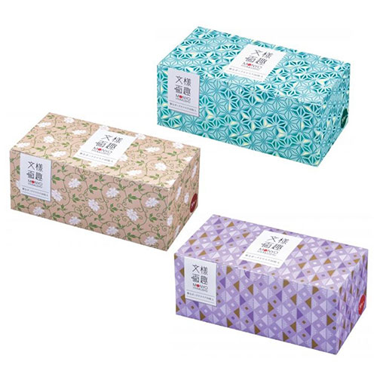


【提案書】
文様百趣 雅なボックスマスク 30枚入
特徴
『麻の葉つなぎ』『菖蒲に釘抜き文様』『牡丹唐草』の3種デザインのボックス入りの個包装マスク30枚入り。美しい和文様のデザインがインテリアになじみます。特典用や景品用におすすめ。
納期
納期スペース
仕様
カラー展開：3色取混
素材：本体・フィルター/ポリプロピレン 耳かけ部/ポリエステル・ポリウレタン ノーズフィッター/ポリエチレン
サイズ：約17.5×9.5cm
包装：化粧箱入り(個包装)
お見積
お見積りスペース

